Slide 1
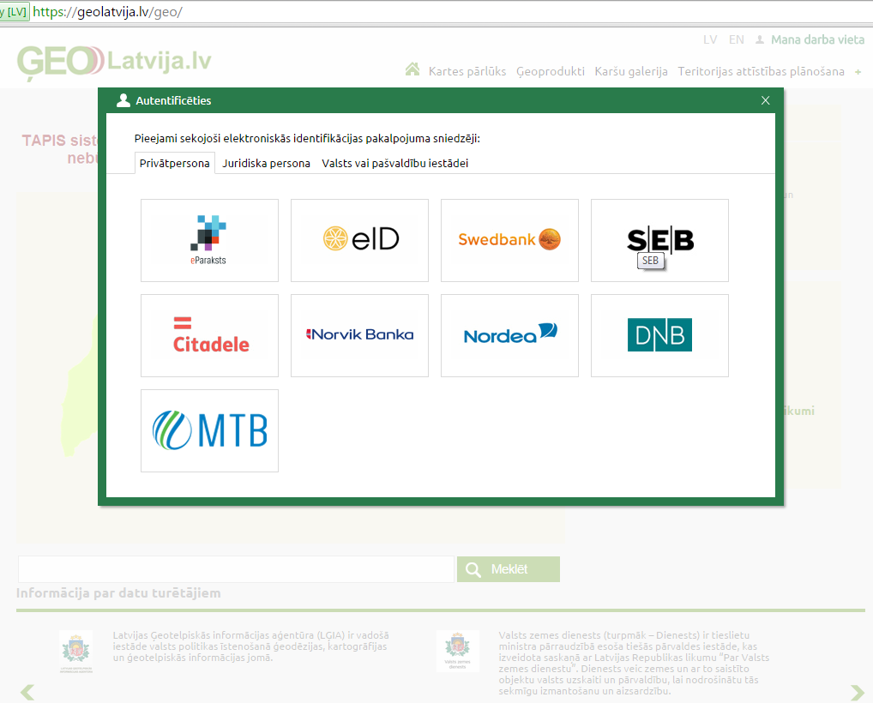
1.
2.
3.
Interneta pārlūkā atveriet Valsts vienoto ģeotelpiskās informācijas portālu ĢeoLatvija.lv
Izvēlēties sadaļu «Teritorijas attīstības plānošana»
Ja vēlēsieties iesniegt priekšlikumus publiskās apspriešanas laikā vai saņemt paziņojumus e-pastā par interesējošo teritorijas attīstības plānošanas dokumentu statusa izmaiņām (izstrādes uzsākšanu, nodošanu publiskai apspriešanai un apstiprināšanu), nepieciešams autorizēties, izmantojot vienu no piedāvātajiem veidiem

Slide 2
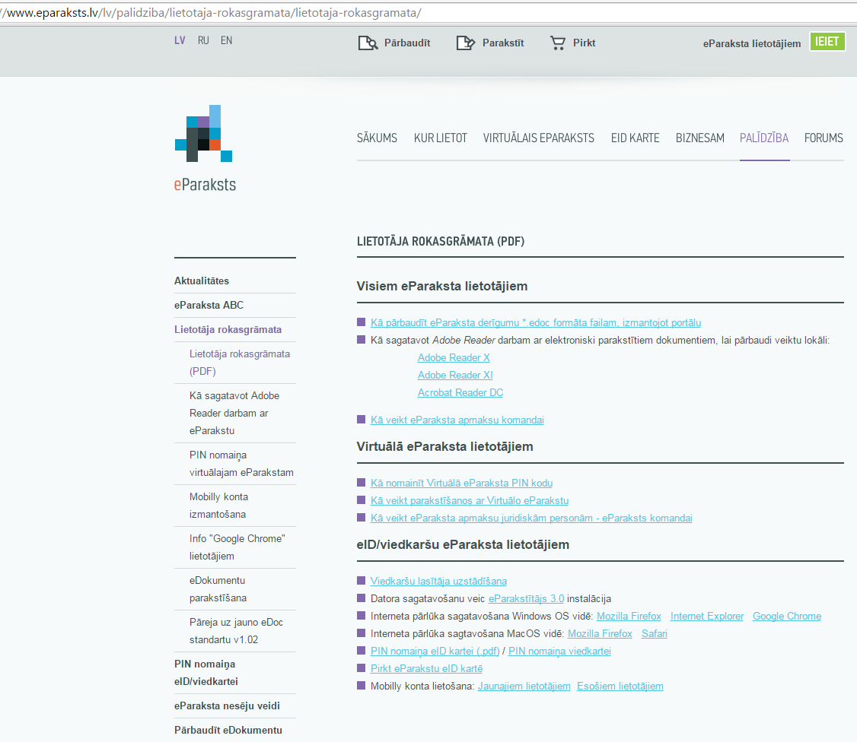
Ja ikdienā lietojiet e-parakstu, iespējams autorizēties, izmantojot viedkarti.
Lai sagatavotu interneta pārlūku, nepieciešams iepazīties un izpildīt instrukciju, kas pieejama mājas lapā eParaksts.lv
Izvēlaties sadaļu «Palīdzība» (1), tad «Lietotāja rokasgrāmata» (2), un atveriet instrukciju, kā sagatavot Jūsu interneta pārlūku (3)
1.
2.
3.

Slide 3
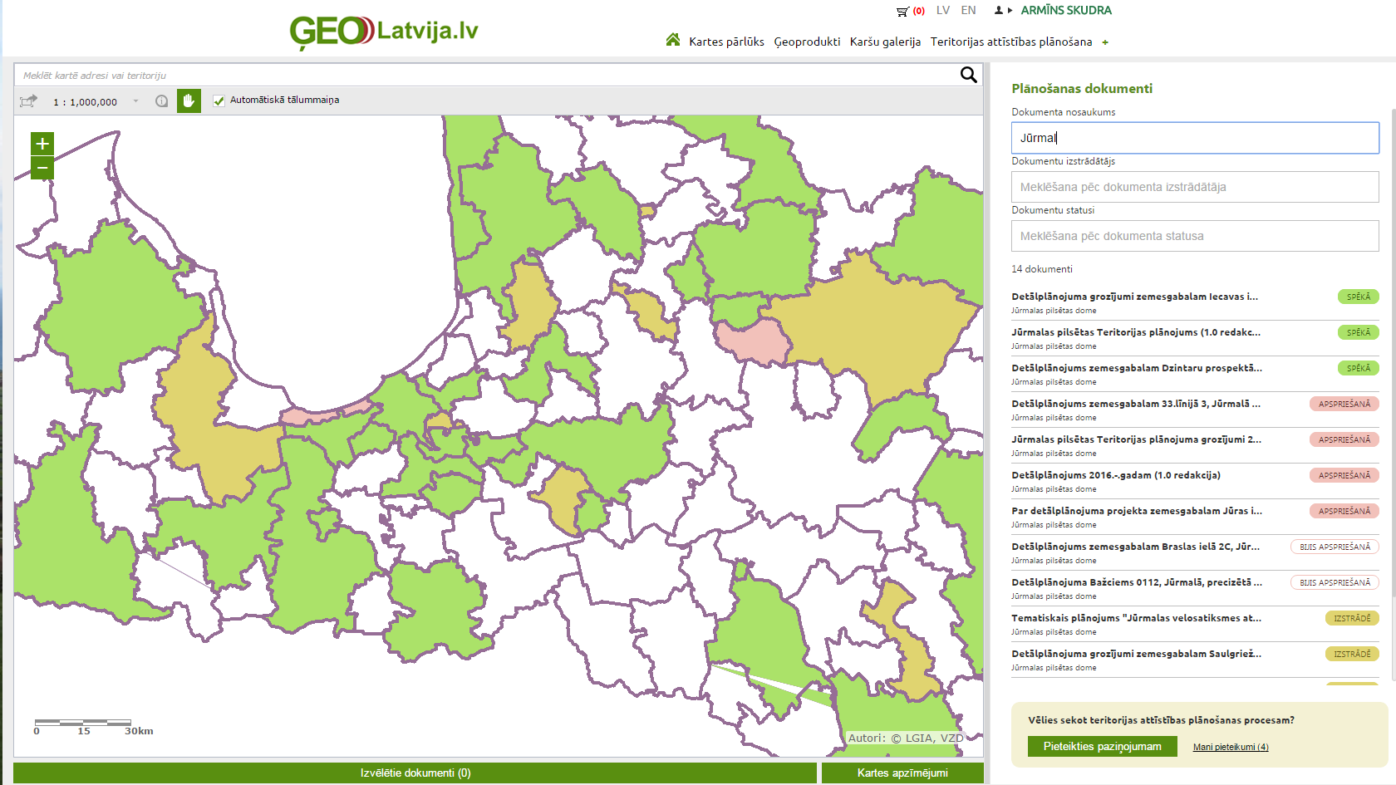
1.a
1.b
2.
Veiciet Teritorijas attīstības plānošanas dokumentu (plānošanas dokumentu) meklēšanu:
a) Izvēloties informācijas pogu (i) un atliekot vietu kartē;
b) Rakstot atslēgvārdus dokumentu meklēšanas laukā, piemēram, «jūrmal»..
No atrastajiem dokumentiem, izvēlaties Jums interesējošo, piemēram, «Jūrmalas teritorijas plānojuma grozījumi», kuriem notiek publiskā apspriešana (sarkanā krāsā)

Slide 4
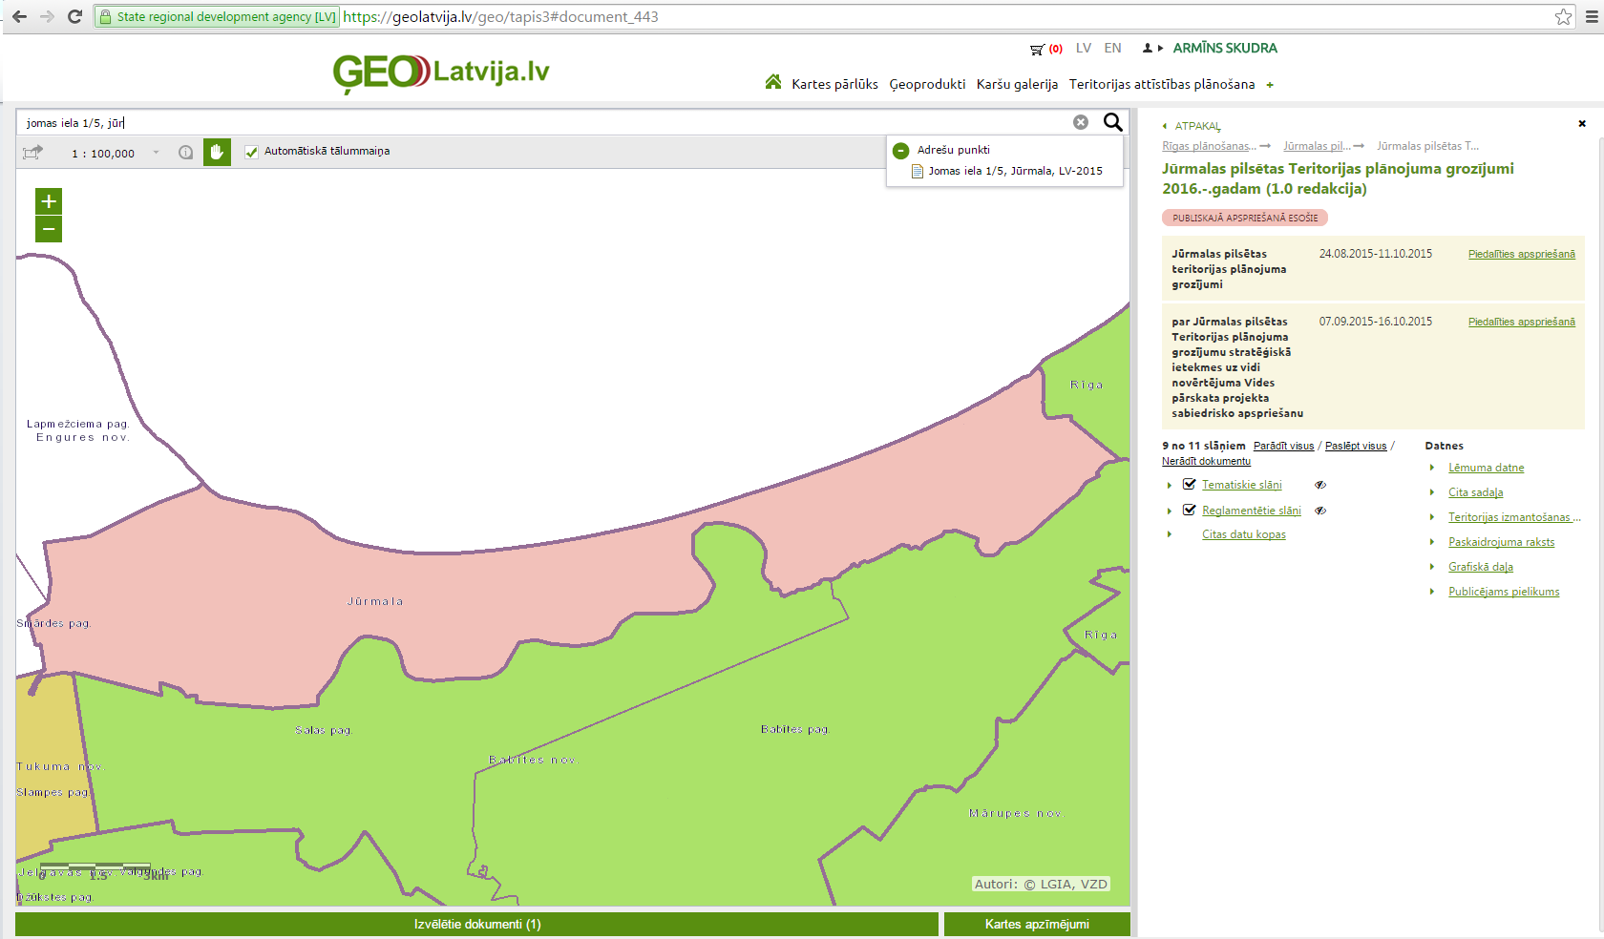
4.a
4.b
3.
2.
1.
Labajā pusē iespējams lejupielādēt un apskatīt datnes, piemēram, Teritorijas izmantošanas un apbūves noteikumus, kas saistīti ar šo plānošanas dokumentu
Lai vieglāk pārlūkotu datnes, iespējams palielināt teksta sadaļu, turot kreiso peles pogu, un maliņu pavelkot pa kreisi
Lai pārvietotos pa karti, turiet peles kreiso pogu un velciet kursoru, bet lai pietuvinātu skatu, izmantojiet peles rullīti (ieteicams aplūkot karti sākot no mēroga 1: 10,000)
Lai atrastu konkrētu vietu kartē, iespējams meklēt pēc adreses, rakstot to adrešu logā (a), un pēc tam izvēloties no izkrītošās izvēlnes (b)

Slide 5
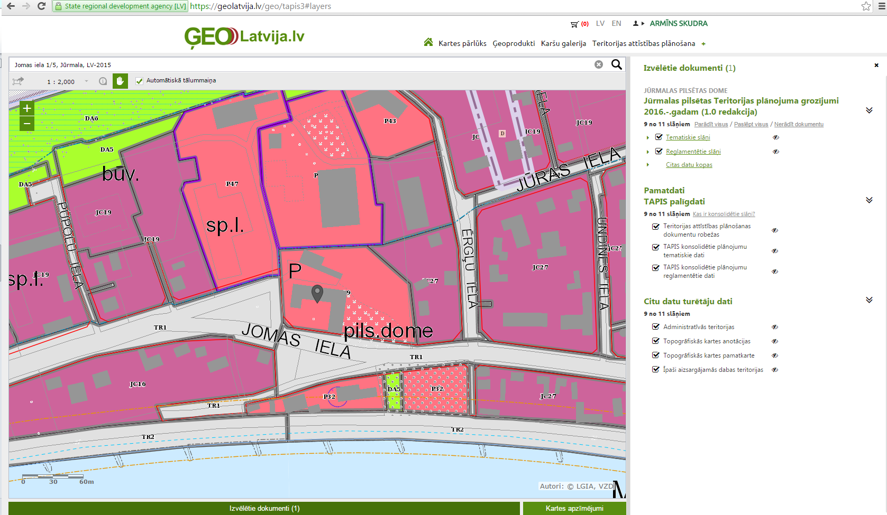
5.
3.
4.
2.
Tā kā aktuālie ģeotelpiskie dati nāk dažādiem datu avotiem, tie dažkārt pārklāj viens otru, bet tos iespējams uz brīdi atslēgt, spiežot uz «Izvēlētie dokumenti»
Un atslēdzot, piemēram, topogrāfisko karti
1.
Pirms datu pieslēgšanas atpakaļ, nepieciešams atslēgt automātisko tālummaiņu
Šādā veidā var arī salīdzināt plānošanas dokumentus, piemēram, pirms tam izvēloties arī iepriekšējo teritorijas plānojumu vai redakciju
Un beigās nospiediet «x»

Slide 6
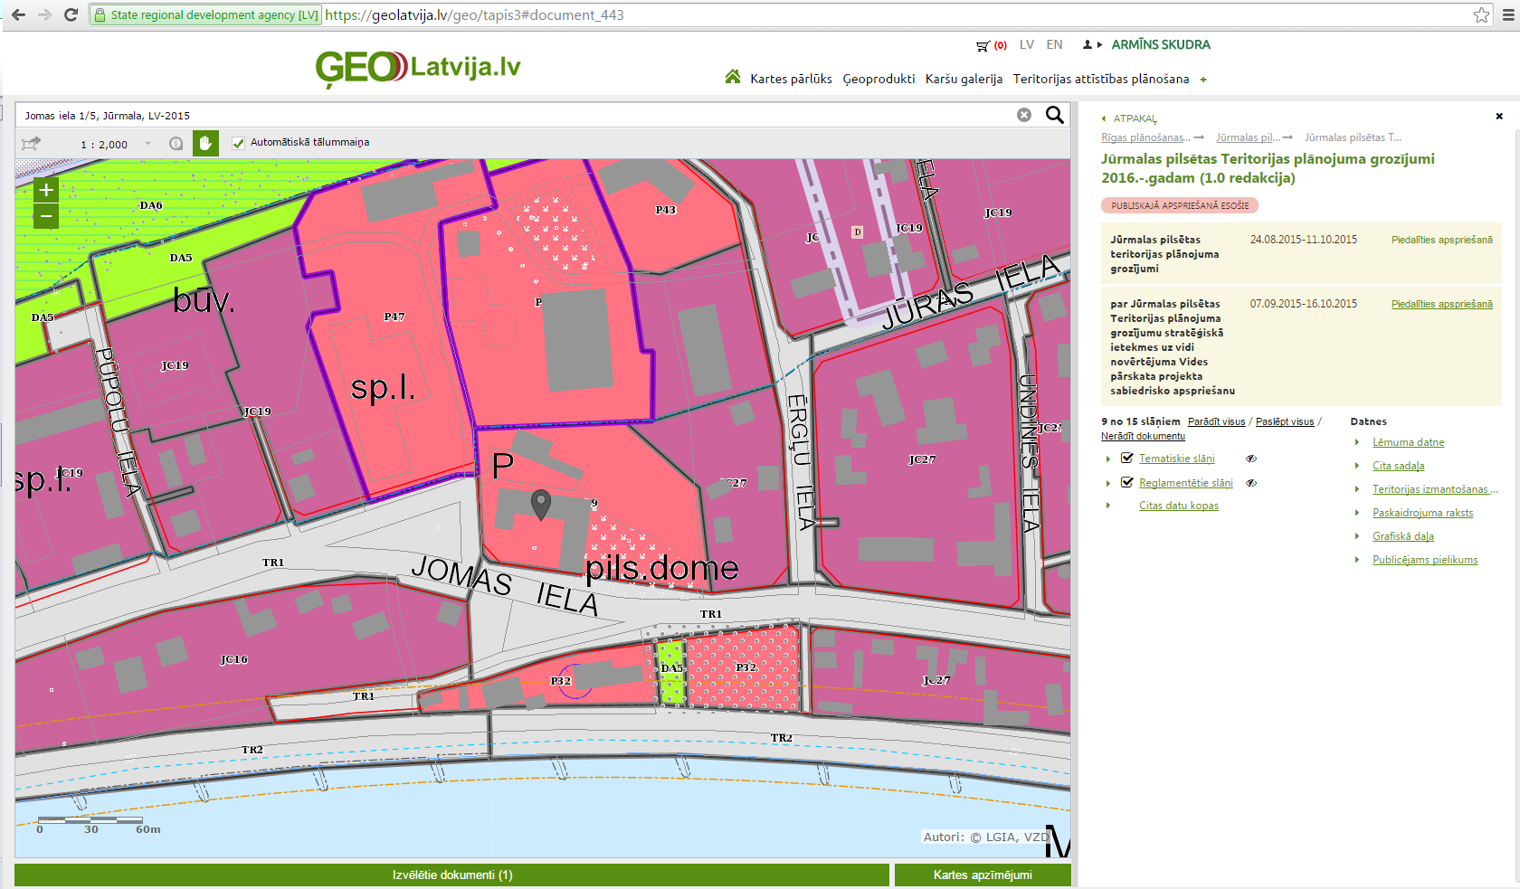
2.
1.
Lejupielādējiet un apskatiet Teritorijas izmantošanas un apbūs noteikumus, lai noskaidrotu interesējošās funkcionālās zonas un tās indeksa, piemēram, «P9» izmantošanas un apbūves noteikumus
Ja plānošanas dokumenta redakcija tiek publiski apspriesta, iedzīvotājiem ir iespēja tajā piedalīties arī izmantojot portālu ĢeoLatvija.lv, spiežot «Piedalīties apspriešanā»

Slide 7
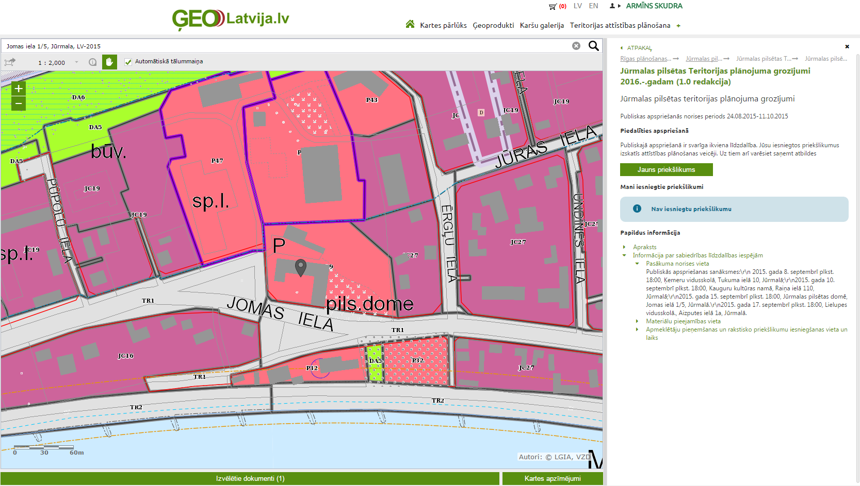
2.
1.
Informācijas sadaļā iespējams iegūt informāciju par publisko apspriešanu, piemēram, par pasākumu norises vietām un laikiem
Publiskās apspriešanas laikā iespējams iesniegt priekšlikumus, kā arī apskatīt iepriekš iesniegtos priekšlikumus un saņemtās atbildes no pašvaldības

Slide 8
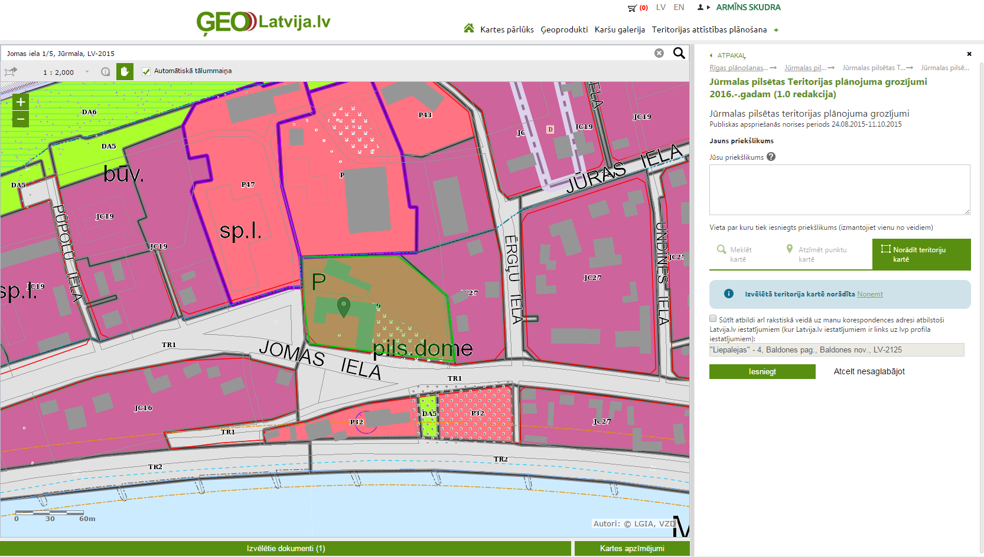
1.
2.
3.
4.
5.
Ierakstiet priekšlikumu tam paredzētajā laukā (ja vēlaties priekšlikumam pievienot kādu datni, tad to ir iespējams izdarīt, iekopējot saiti no Jūsu izvēlēta mākoņservisa, piemēram, failiem.lv)
Ja priekšlikums nav vispārīgs, bet attiecināms uz konkrētu vietu, to var norādīt trijos veidos: meklējot kartē pēc adreses (skatīt iepriekš), atliekot punktu vai teritoriju kartē (brīvi zīmētu teritoriju pabeidz ar dubultklikšķi)
Ja vēlaties mainītu savu vietas izvēli, nospiediet «Noņemt»
Pašvaldības atbildi uz Jūsu priekšlikumu saņemsiet ĢeoLatvija.lv un Latvija.lv, bet variet arī atzīmēt, ka vēlaties to saņemt uz pastu (skatīt nākamā lapā, kā norādīt adresi)
Nospiediet «Iesniegt»

Slide 9
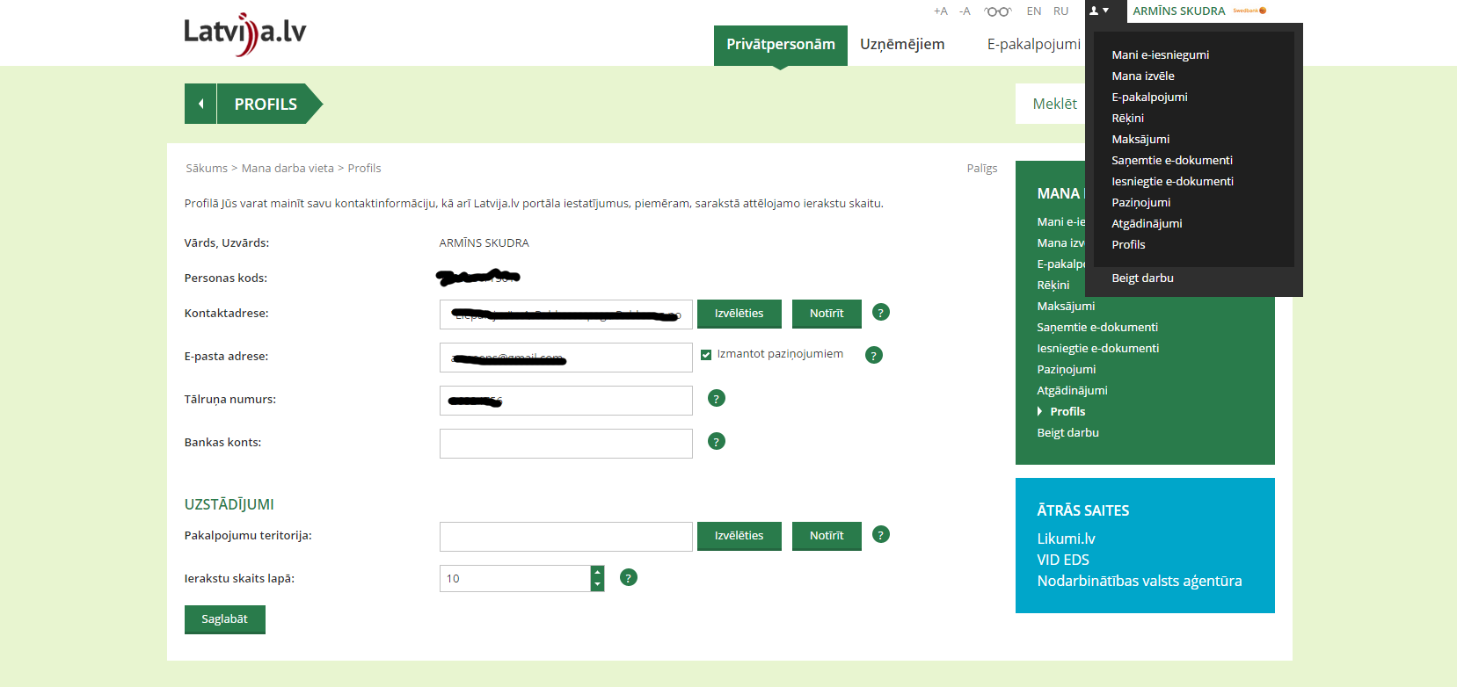
1.a
1.b
3.
2.a
2.b
4.
Ja vēlaties saņemt paziņojumus un pašvaldības atbildes uz Jūsu priekšlikumiem e-pastā vai uz pasta adresi, nepieciešams autorizēties Publisko pakalpojumu portālā Latvija.lv (identiski kā ĢeoLatvija.lv) un nokonfigurēt savu profilu
Norādiet savu e-pasta adresi un atķeksējiet, ka vēlaties to izmantot paziņojumiem
Norādiet savu pasta adresi, ja vēlaties saņemt pašvaldības atbildes uz pastu
Nospiediet saglabāt

Slide 10
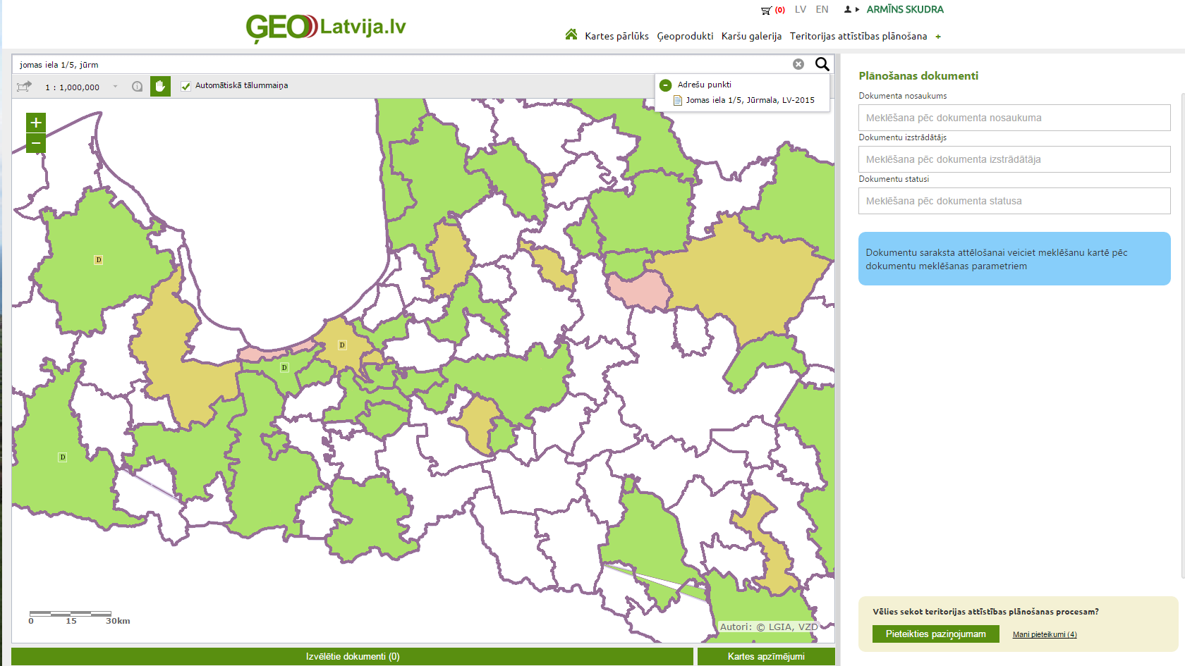
1.a
1.b
2.
Ja turpmāk vēlaties saņemt paziņojumus uz Latvija.lv norādīto e-pastu par interesējošo plānošanas dokumentu statusa izmaiņām (izstrādes uzsākšanu, nodošanu publiskai apspriešanai un apstiprināšanu) par konkrētu teritoriju, ērtākais veids ir atrast interesējošo adresi, piemēram, jūsu dzīves vietu
Un pieteikties paziņojumu saņemšanai

Slide 11
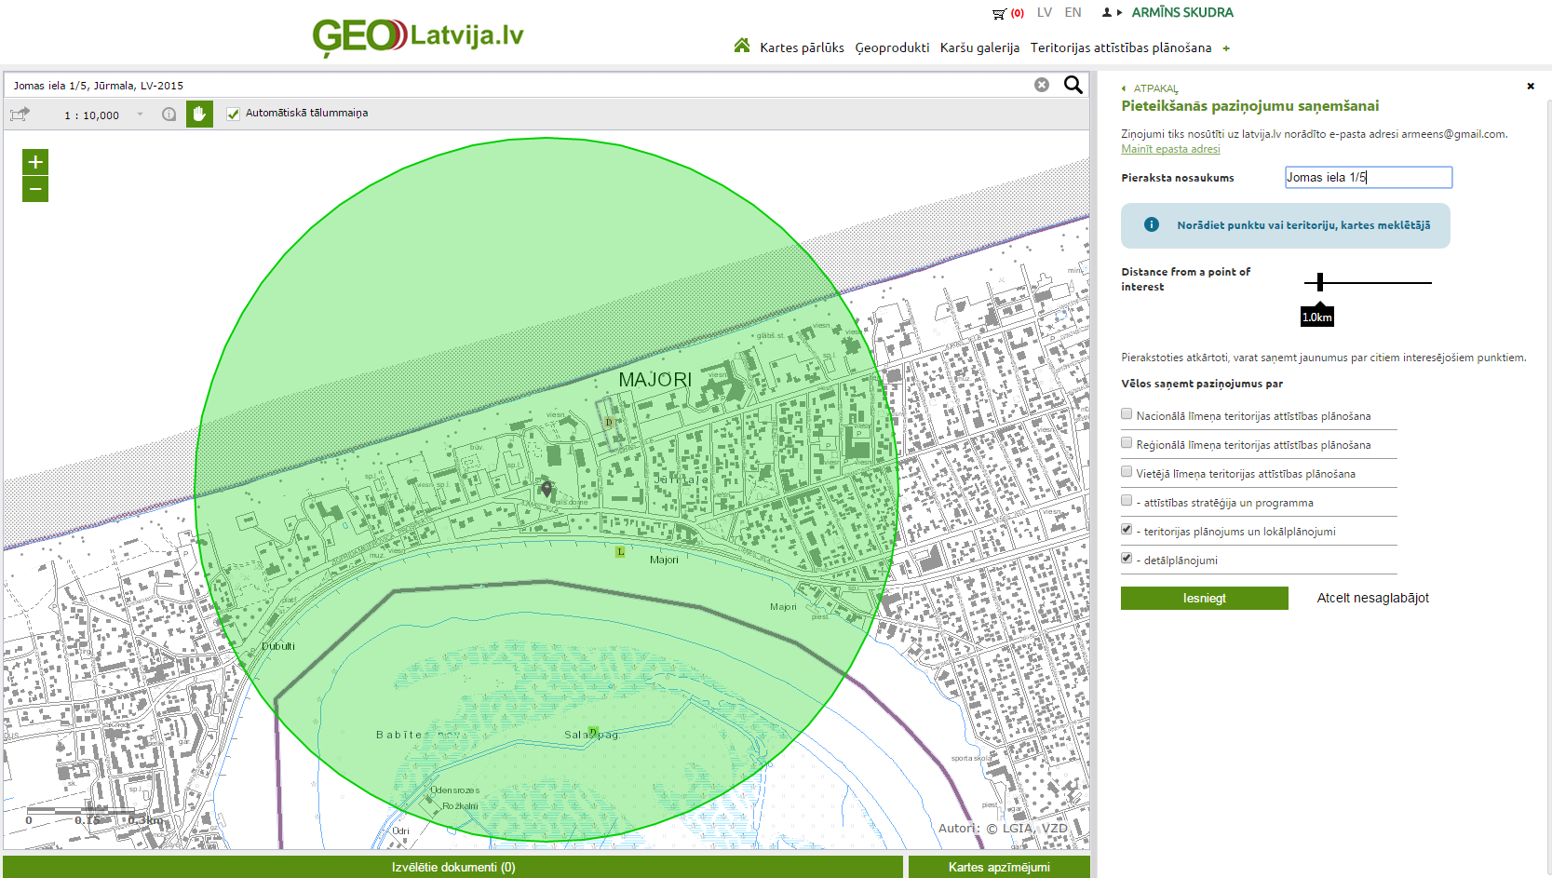
1.
2.
3.
4.
Brīvā tekstā aizpildiet pieraksta nosaukumu, jo tādi var būt vairāki, piemēram, arī par citiem Jūsu īpašumiem
Norādīt distanci no izvēlētā punkta, jo, piemēram, nevēlaties saņemt paziņojumus par visiem detālplānojumiem, bet tikai tiem, kas tuvāk dzīves vietai
Atķeksējiet plānošanas dokumentu veidus, piemēram, visus vietējā līmeņa (pašvaldības) dokumentus, vai tikai teritorijas plānojumus, lokālplānojumus un detālplānojumus
Saglabājiet savu izvēli
! Ja vēlaties mainīt centra punktu, turot kreisu peles pogu, pārbīdiet kursoru pa karti

